Slide 1



Komplexní podpora duševního zdraví v základních školách: sociálně-emoční učení založené na metodice ACT
Radka Hájková, Helena Vaďurová, Karel Pančocha
Institut výzkumu inkluzivního vzdělávání a Centrum aplikované behaviorální analýzy,
Pedagogická fakulta Masarykovy univerzity

Slide 2
Obsah
Proč další program sociálně-emočního učení (SEL)?
Jak náš program vzniká a co obsahuje?
Funguje to? Aneb, jak program ověřujeme?

Slide 3
Proč další program SEL, není už jich dost?

Slide 4
Proč další program SEL, není už jich dost?
V ČR existuje celá řada zajímavých materiálů, metodik a programů na podporu duševního zdraví a rozvoj SEL ve školách.
Typicky jsou založeny na „eklektickém přístupu“, bez jasného teoretického základu.
Většina z nich nemá žádnou nebo jen dílčí evidenci o efektivitě.

Slide 5
Co říkají pedagogové?
6 ohniskových diskusí (6-8 účastnic)
prosinec 2023, duben 2024
učitelky, vychovatelky, školní psycholožky, speciální pedagožky, ředitelky ZŠ

Slide 6
Jaká je role školy?
„…myslím si,
že každý dobrý
učitel to dělá…“
Hlavní odpovědnost mají rodiče, ale škola hraje významnou roli v interakcích s vrstevníky a řešení situací, které doma nenastanou.
Od školy se stále více očekává, že bude sociálně-emoční kompetence rozvíjet.
Pedagog musí sám disponovat potřebnými kompetencemi, umět řídit své emoce a komunikovat o nich.
„Čím dál tím víc právě
pociťuju, že se to ode
mě očekává a nemám
to vůbec osvojené.“

Slide 7
Jaký je postoj pedagogických pracovníků?
Na 1. stupni je prostoru dost.
Dvakrát dvacet minut je moc.
x
Učitel je ten, kdo učí.
V rámci výuky vždy něco nastane.
x

Slide 8
Co vyučující nejčastěji řeší?
Zvládání emocí: Děti mají obtíže s rozeznáváním a pojmenováváním emocí, což vede k častým konfliktům a agresivním reakcím.
Empatie: Žáci se neumí vcítit do druhých a vnímat jejich emoce.
Nízké sebevědomí: Děti se bojí neúspěchu, mají nízkou frustrační toleranci a přehnaně reagují na selhání.
Komunikační dovednosti: Nedostatek schopnosti komunikovat o emocích a přiznat chybu.
Vztahy v kolektivu: Problémy s respektováním ostatních, šikana, rasismus, rivalita a submisivita.
Autorita učitele: S věkem dětí klesá autorita učitelů, což komplikuje práci se staršími žáky.

Slide 9
Prostor pro SEL v kurikulu
Průřezové téma: Osobnostní a sociální výchova
  Reflektuje osobnost žáka, jeho individuální potřeby i zvláštnosti.
  Jejím smyslem je pomáhat každému žákovi hledat vlastní cestu k životní spokojenosti založené na dobrých vztazích k sobě samému i k dalším lidem a světu.
Klíčové kompetence: Sociální a personální kompetence
  Vytváří si pozitivní́ představu o sobě samém, která podporuje jeho sebedůvěru a samostatný rozvoj; ovládá a řídí svoje jednaní a chovaní tak, aby dosáhl pocitu sebeuspokojení a sebeúcty.

Slide 10
Prostor pro SEL v RVP ZV revidovaný
Průřezové téma: Péče o sebe a druhé
  Aplikace získaných znalostí, dovedností a postojů v oblasti seberozvoje a aktivní péče o sebe a druhé ve všech dimenzích weelbeingu.
Klíčové kompetence: Osobnostní a sociální
  Vlastní well-being; Resilience: odolávání obtížným situacím.

Slide 11
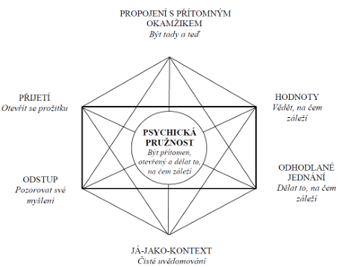
Základní stavební kameny našeho programu
Terapie přijetí a odhodlání (ACT - Acceptance and Commitment Therapy) jako teoretický rámec programu - třetí vlna KBT. Přístup, který pomáhá lidem přijímat obtížné myšlenky a emoce, zvládat obtížné situace a jednat v souladu se svými hodnotami.
Principy aplikované behaviorální analýzy (ABA) pro podporu motivace dětí a hodnocení dosažených změn.
Formy zážitkové pedagogiky (stojí na prožitku, činnosti a reflexi).

Slide 12
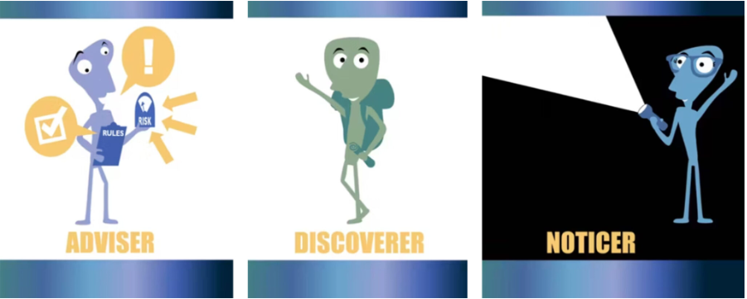

Příklady zahraničních programů ACT
Program DNA-V (Velká Británie)
AIM: Accept, Identify, Move (USA)
Dixon, M. R., Paliliunas, D., Weber, J., & Schmick, A. M. (2021). A Large-Scale Naturalistic Evaluation of the AIM Curriculum in a Public-School Setting. Behavior analysis in practice, 15(1), 156–170.
Hayes, L., & Ciarrochi, J. (n.d.). Growing up flexibly: DNA-v as a contextual behavioural science approach to working with young people. In Levin, M. E., Twohig, M. P., & Krafft, J. (Ed.), Recent Innovations in ACT. 2019.
Gillard, D., Flaxman, P., & Hooper, N. (2018). Acceptance and Commitment Therapy: Applications for Educational Psychologists within Schools. Educational Psychology in Practice, 34(3), 272–281.

Slide 13
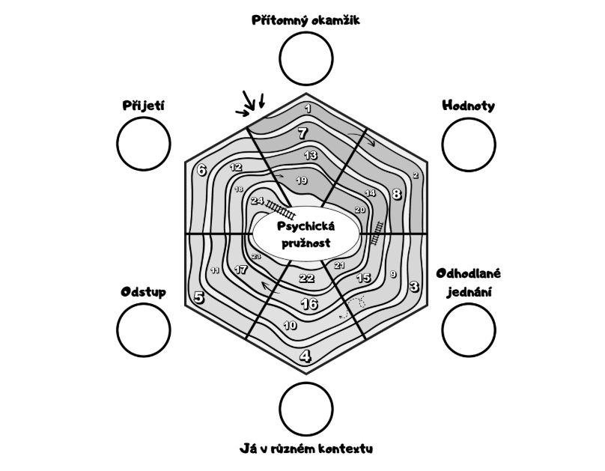
Jak náš program vzniká a co obsahuje?

Slide 14
Jak náš program vzniká a co obsahuje?
Zaměřuje se 6 hlavních dovedností ACT:
  Přítomný okamžik;
  Hodnoty;
  Odhodlané jednání;
  Já v různém kontextu;
  Odstup;
  Přijetí.
Dovednosti tvoří hexaflex – herní pole.
Aktivity jsou rozděleny do 24 týdnů.

Slide 15
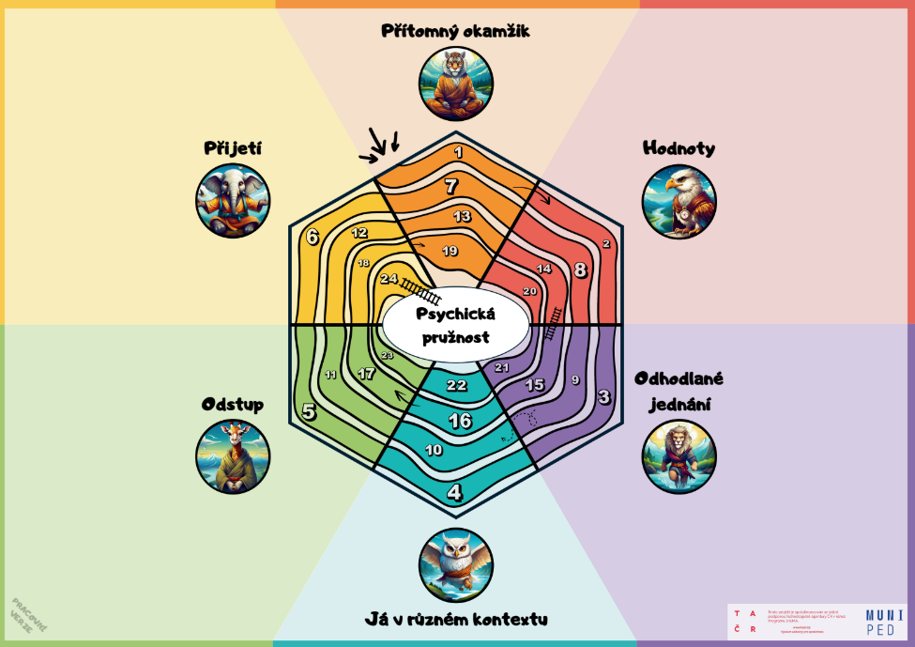
Jak náš program vzniká a co obsahuje?

Slide 16
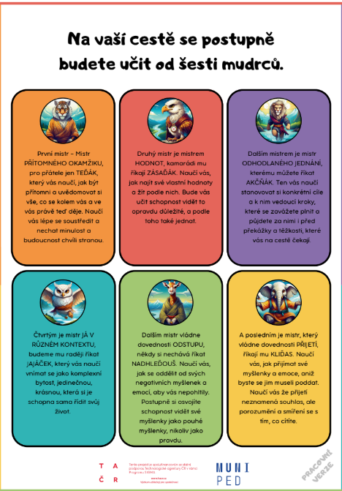
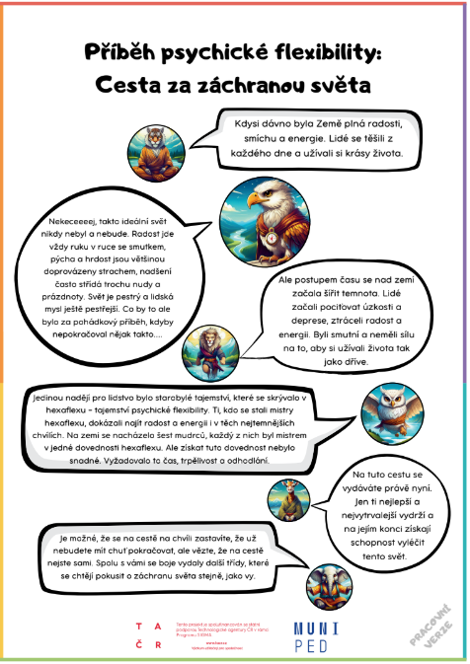
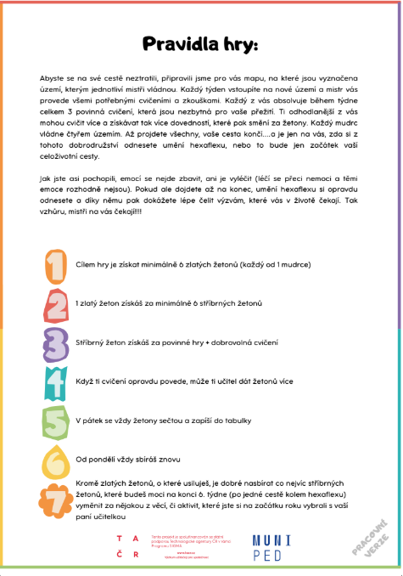
Jak náš program vzniká a co obsahuje?

Slide 17
Jak náš program vzniká a co obsahuje?
Celkem děti absolvují 24 týdnů programu (typicky během jednoho školního roku).
Každý týden mají připraveny 3 aktivity (zadává učitel, dělá celá třída).
Časová náročnost jedné aktivity cca 20 minut (3x týdně).
Týdenní aktivity je možné provést v jedné hodině, nebo odděleně v průběhu celého týdne.
Každý týden mají děti navíc 5 dobrovolných cvičení.

Slide 18
Jak náš program vzniká a co obsahuje?
Program obsahuje 66 “velkých“ cvičení a 90 “malých“ dobrovolných cvičení.
Za aktivity děti mohou sbírat stříbrné mince, které následně skupinově vymění za oblíbené aktivity pro celou třídu.

Slide 19
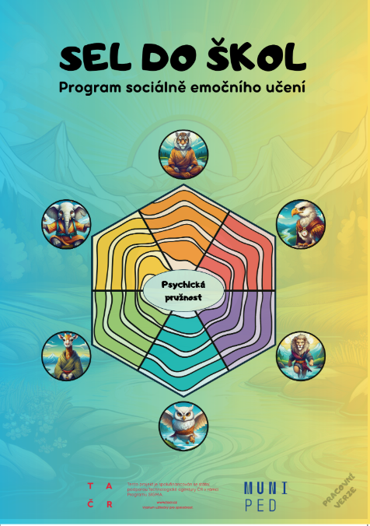
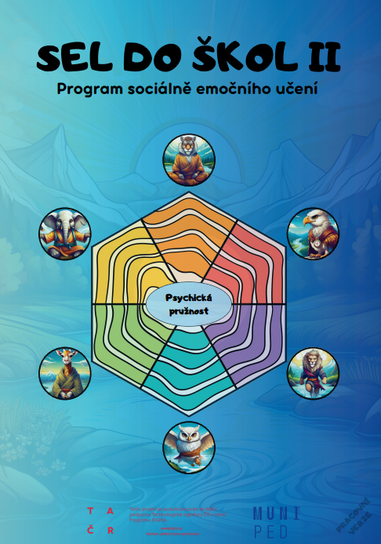
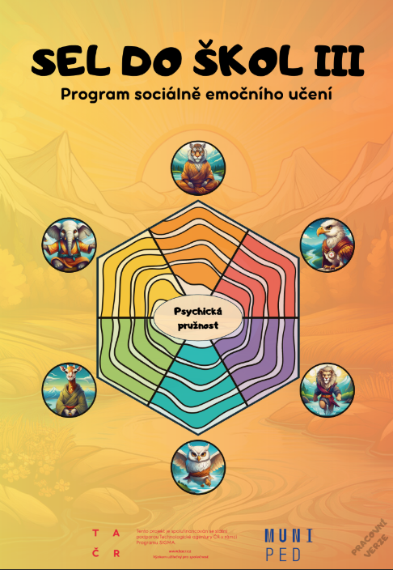
Jak náš program vzniká a co obsahuje?

Slide 20

Příklad aktivity
Zadání každé aktivity obsahuje: cíl, motivaci, aktivitu samotnou, reflexi, závěr a doporučení
Sherlock Holmes už prozkoumal rozinky, které našel na místě činu. Teď ho čeká prohlídka ruky hlídače, který je podezřelý, že lupičům pomohl otevřít bankovní trezor. I v této dovednosti je Sherlock skutečným velmistrem a umí si všimnout detailů, o kterých neví ani člověk, kterému ruka patří. Nyní se podívejte na svou levou ruku, pokud jste praváci, na pravou, pokud jste leváci. Máte minutu na to, si ruku co možná nejdůkladněji prohlédnout. Pak si vemte sešit a pastelky. Obrys ruky překreslete do sešitu a zkuste v následujících čtyřech minutách nakreslit co nejvíce detailů, které na ruce objevíte.

Slide 21

Příklad aktivity
Vítejte na první výzvě. Jak jistě víte, naše výzvy jsou náročné a obstojí jen ti nejodhodlanější. Tato výzva prověří, vaše hodnoty a ctnosti. Na tabuli vidíte několik slov: VYTRVALOST, SILNÁ VŮLE, FÉROVOST, ÚSPĚCH, VÍTĚZSTVÍ, KAMARÁDSTVÍ, PODPORA DRUHÝCH, HRDOST. V této hře se jistě mnozí zapotíte a vyzkoušíte si některé tyto ctnosti na vlastní kůži. Na konci zůstane jen jeden, ale vítězem může být každý, kdo bude hrát fér a nepřecení své síly. Jakmile ucítíte, že vás nějaká část těla bolí víc, než je zdravé, odstoupíte. Pravidla jsou následující. Stoupni si na obě nohy, jakmile si najdeš pohodlný stoj, nesmíš se z místa pohnout. Ruce dej do upažení. Nesmíš s nimi pohnout, nesmí ti padat dolů. Nesmíš se předklonit, ani si jiným způsobem ulevovat. Kdo pravidla poruší, vypadává, to znamená, že si sedne na zem a povzbuzuje ostatní. Kdo už nemůže, sedne si. Hra končí, až zůstane stát jen jeden z vás. Pojďme na to: 3, 2, 1 …

Slide 22
Jak připravujeme vyučující
3 hodiny e-learningu na téma ACT (teorie + sebezkušenost).
8 hodin osobní sebezkušenostní setkání.
2 hodiny online školení na pravidla hry a sběr dat.
Každé 2 měsíce online setkání (teorie ACT + jednotlivé aktivity).

Slide 23
Další podpora vyučujících během školního roku
supervizní návštěvy škol
  1x za měsíc, v druhé polovině programu na vyžádání
online podpora
online skupinové supervize

Slide 24
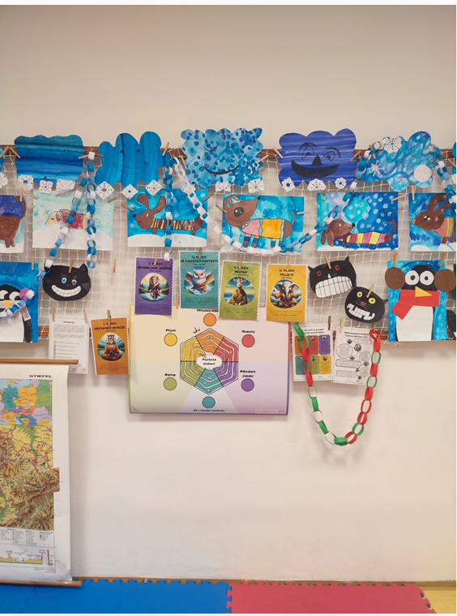
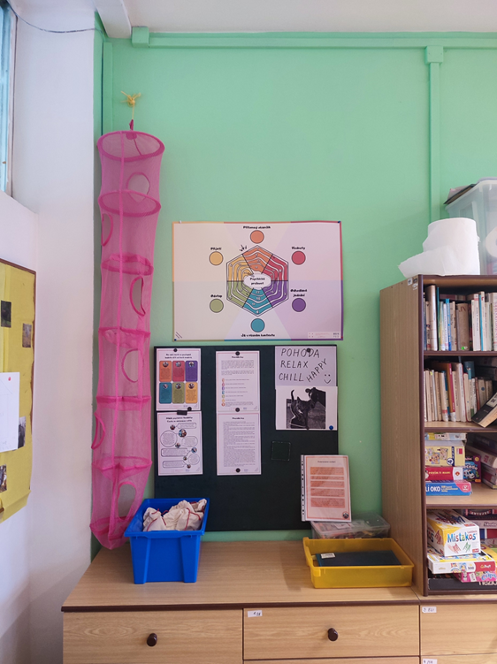
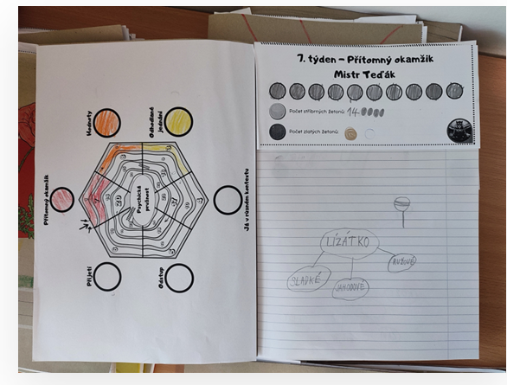
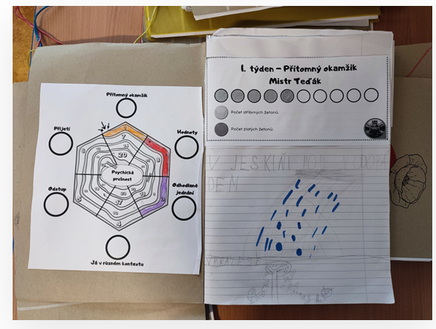
Jak to v terénu vypadá?

Slide 25
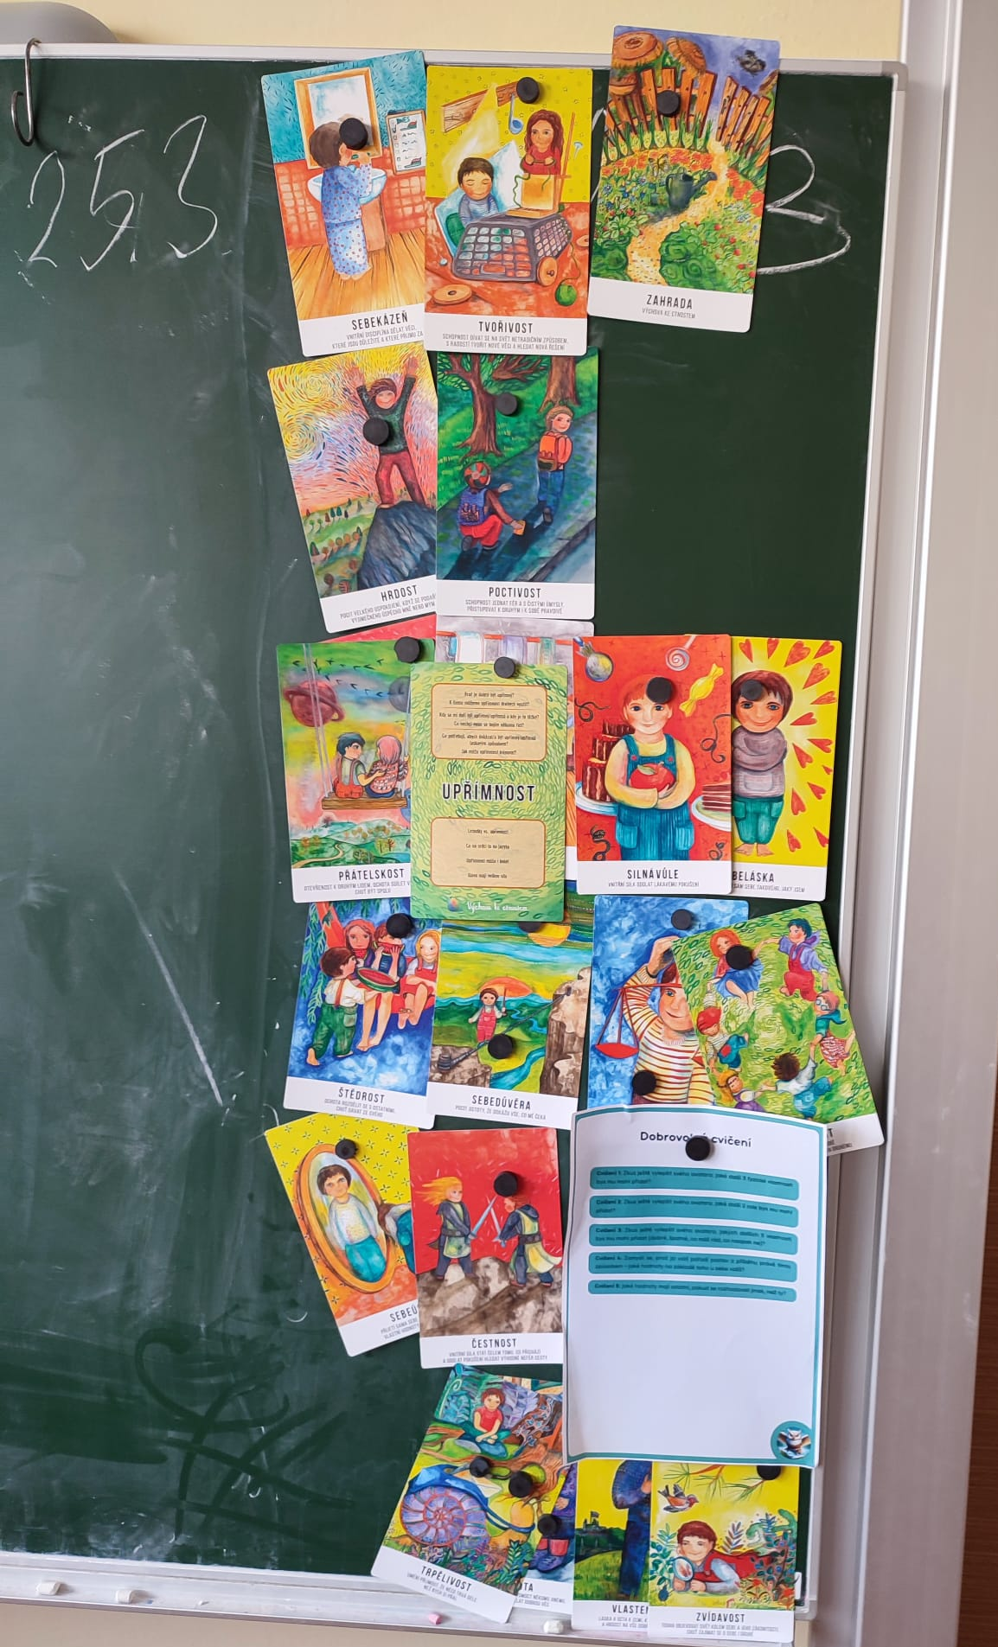
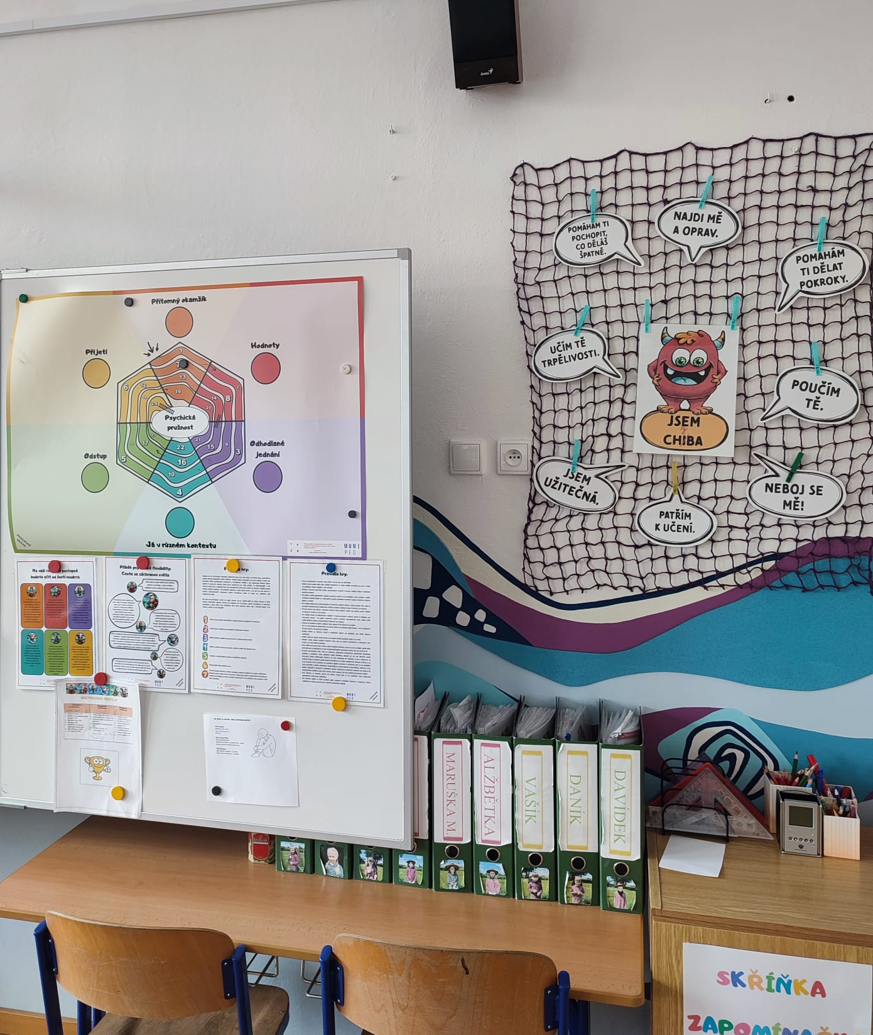
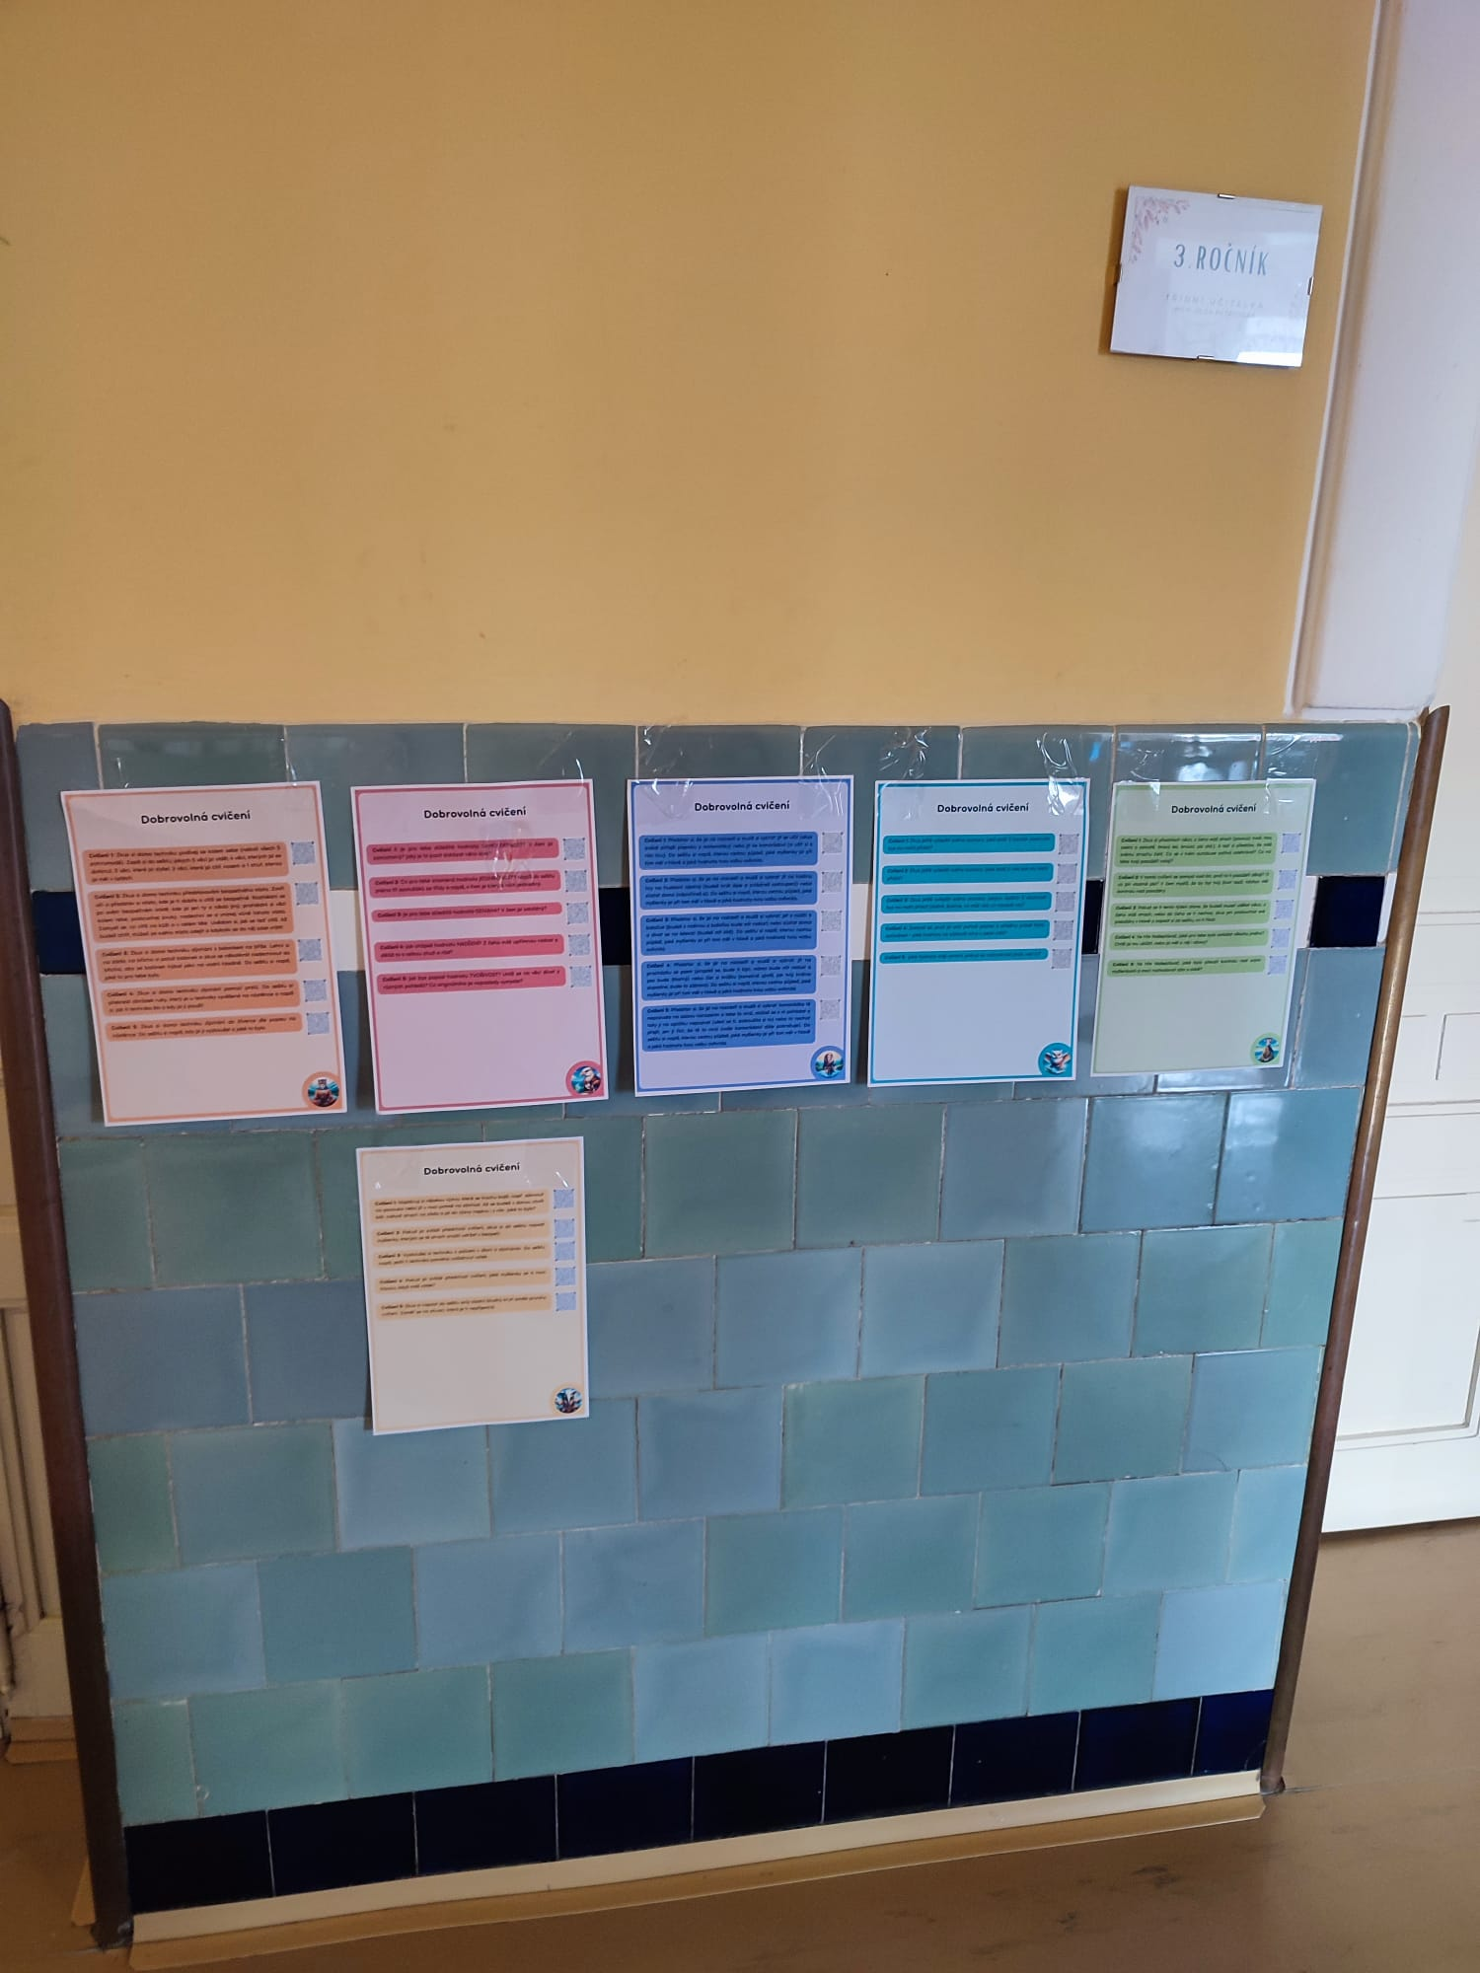
Jak to v terénu vypadá?

Slide 26
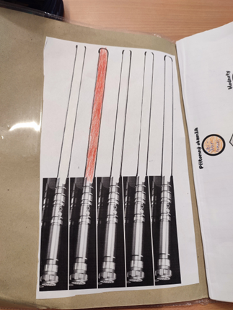
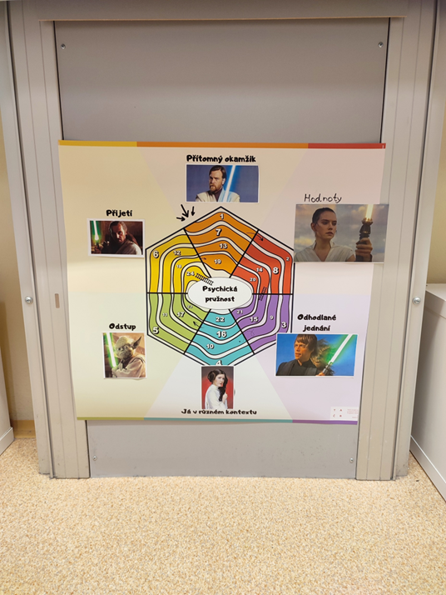
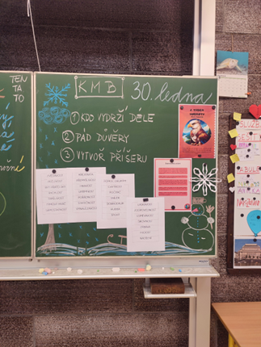
Jak to v terénu vypadá?

Slide 27
Funguje to? – aneb, jak program ověřujeme

Slide 28
Funguje to? – aneb, jak program ověřujeme
OVĚŘOVÁNÍ PRVNÍ VERZE PROGRAMU (školní rok 2024/2025)
Design based research (konstrukční výzkum).
26 školních tříd (26 učitelek).
500 žáků (3 až 5 tříd ZŠ).
Smíšený výzkumný design (kvazi-experimentální).
Opakovaný sběr dat (před zahájením programu, v průběhu, na konci).

Slide 29
Funguje to? – aneb, jak program ověřujeme
OČEKÁVANÉ VÝSELDKY
Zvýšení psychické odolnosti (resilience) dětí i učitelů*ek.
Snížení úrovně stresu, deprese a úzkosti.
Pozitivní změny v chování (aktivní péče o sebe i druhé).
Rozvoj dovedností jako je seberegulace a sebeřízení.

Slide 30
Funguje to? – aneb, jak program ověřujeme
JAK TO ZJIŠŤUJEME U UČITELEK
Zpětná vazba formou fokusních skupin a individuálních rozhovorů.
Audio záznamy všech provedených lekcí.
Dotazníky Acceptance and Action Questionnaire (AAQ-II), CompACT (Comprehensive Assessment of ACT Processes).
Test znalostí ACT.
Dotazníky sociální validity.

Slide 31
Funguje to? – aneb, jak program ověřujeme
JAK TO ZJIŠŤUJEME U ŽÁKŮ
Strengths and Difficulties Questionnaire (SDQ) – profil prožívání a chování každého žáka zaznamenaný učitelkou.
Sebehodnotící škála psychické flexibility (VAS).
Komplexní baterie dotazníků sledujících úzkostnost a depresivitu dětí 7-12 let (CORS, RCADS, CAIS, WHO-5, GAD-7, PHQ-9).
Rozbor čtyřech vypracovaných cvičení.

Slide 32
Funguje to? – aneb, jak program ověřujeme
JAK TO ZJIŠŤUJEME NA ÚROVNI TŘÍDY
Známky v pololetí a na konci školního roku.
Počet a druh kázeňských opatření.
Záznamy o docházce.

Slide 33
Funguje to? – aneb, jak program ověřujeme
OVĚŘOVÁNÍ DRUHÉ VERZE PROGRAMU (školní rok 2025/2026)
Nových 26 školních tříd (26 učitelek).
Smíšený výzkumný design (kvazi-experimentální) rozšířený o kontrolní skupinu.

Slide 34
Kdy to bude a pro koho to bude?
Září 2026 volně k dispozici na www.sel.ped.muni.cz.
Metodika sociálně-emočního učení (manuál pro učitele).
Zařazení tématu podpory duševního zdraví a SEL do povinného předmětu učitelské propedeutiky Speciální a inkluzivní pedagogika.
E-learningový kurz SEL pro pedagogické pracovníky.
Kurz CŽV “Příprava a provázení při zavádění program SEL do školy”.

Slide 35
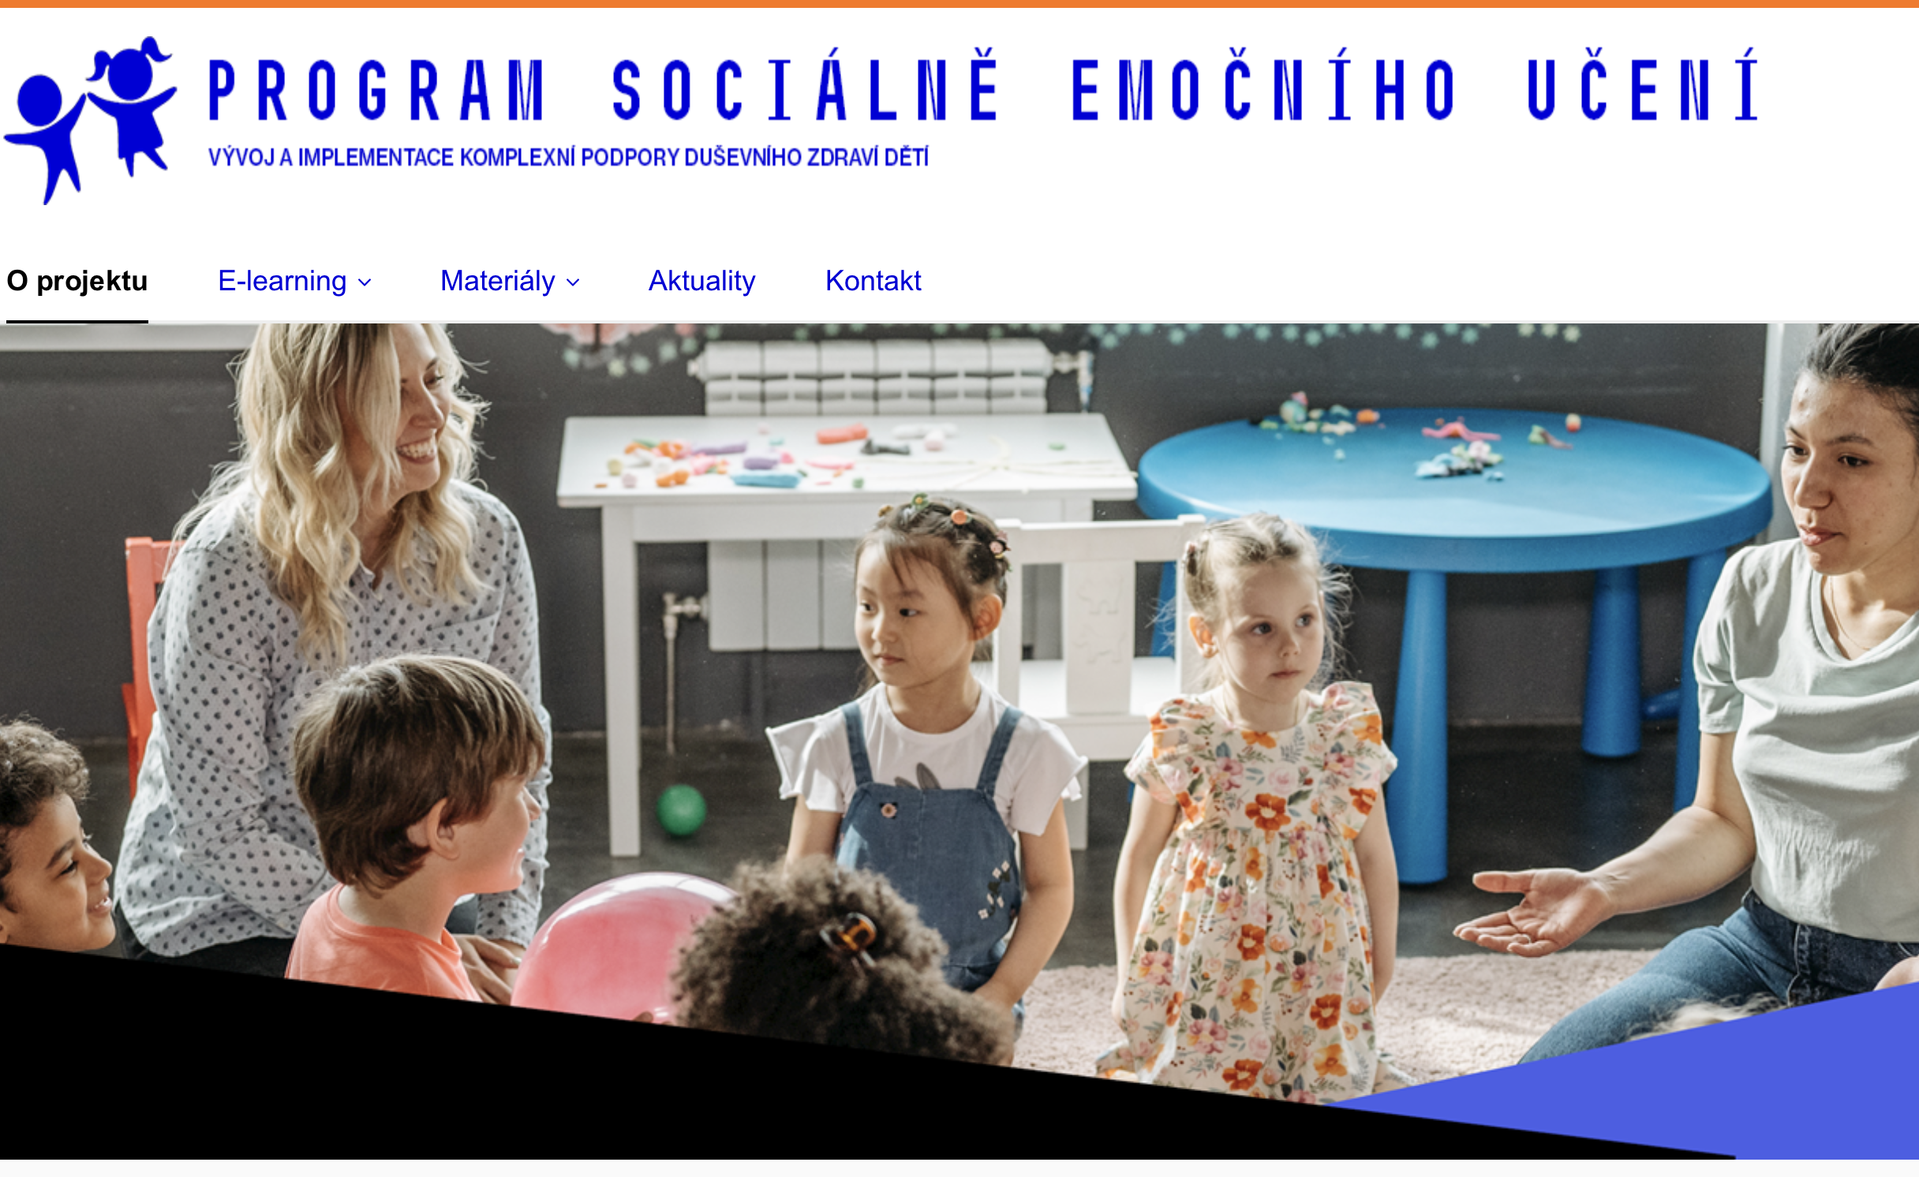
Děkujeme za pozornost
www.sel.ped.muni.cz

